Slide 1
Analisi costi sanitari negli USA
Studente/i
Relatore
Correlatore
Gregorio Piqué
Cannelli Loris
Corso di laurea
Modulo / Codice Progetto
Anno
Ing. Informatica
Machine Learning
2022/2023
Committente
Data
05/05/2023

Slide 2
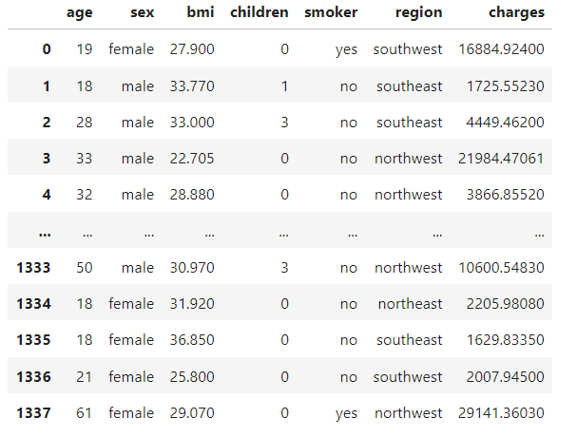
Dataset
Dataset su cittadini USA
Una persona per osservazione
1338 righe× 7 colonne
Dati di vario tipo:
- demografici/geografici
- fisici
- familiari
- comportamentali

Slide 3
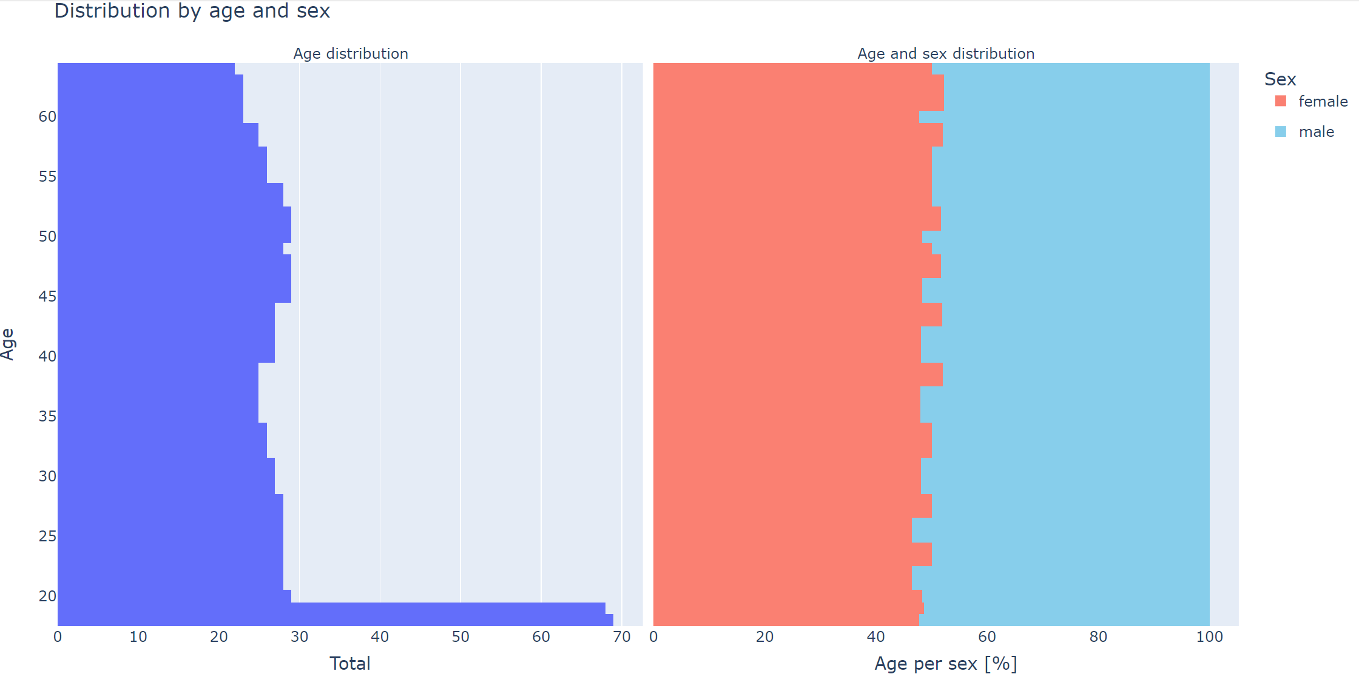
Distribuzione per età e sesso

Slide 4
Predizione Costi Assicurativi

Slide 5
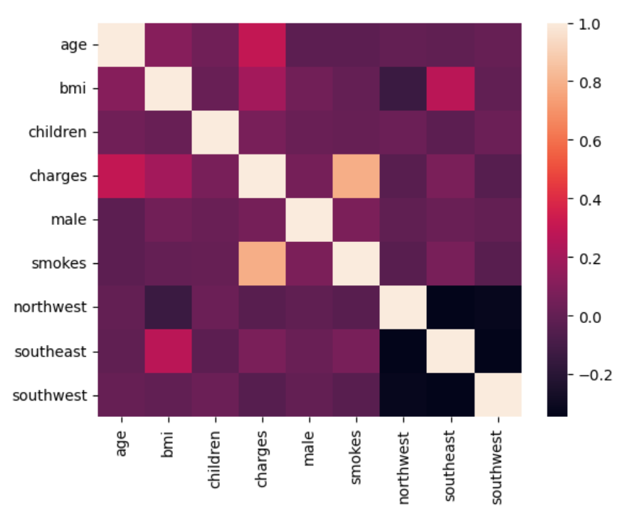
Correlazione

Slide 6





Correlazione

Slide 7
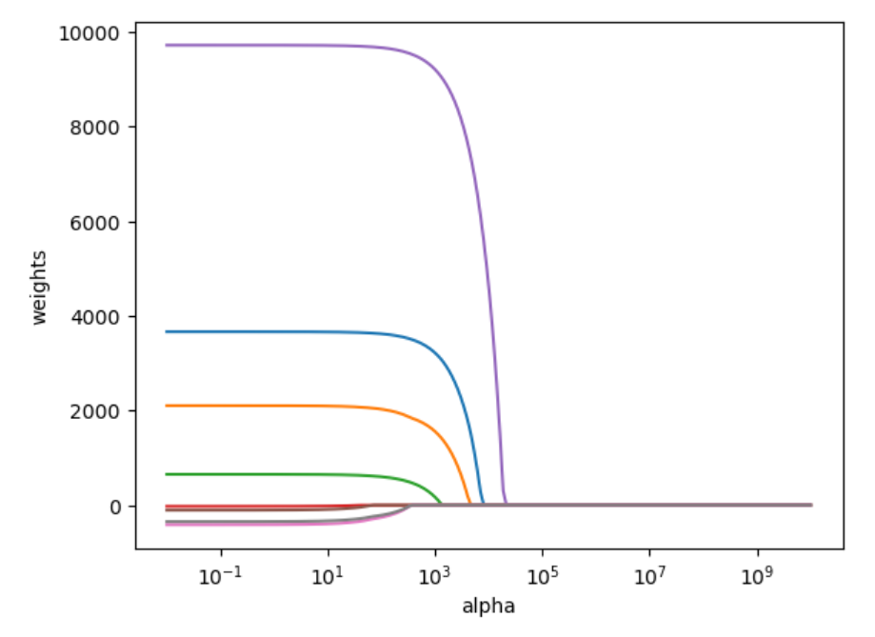
Lasso per trovare attributi rilevanti

Slide 8
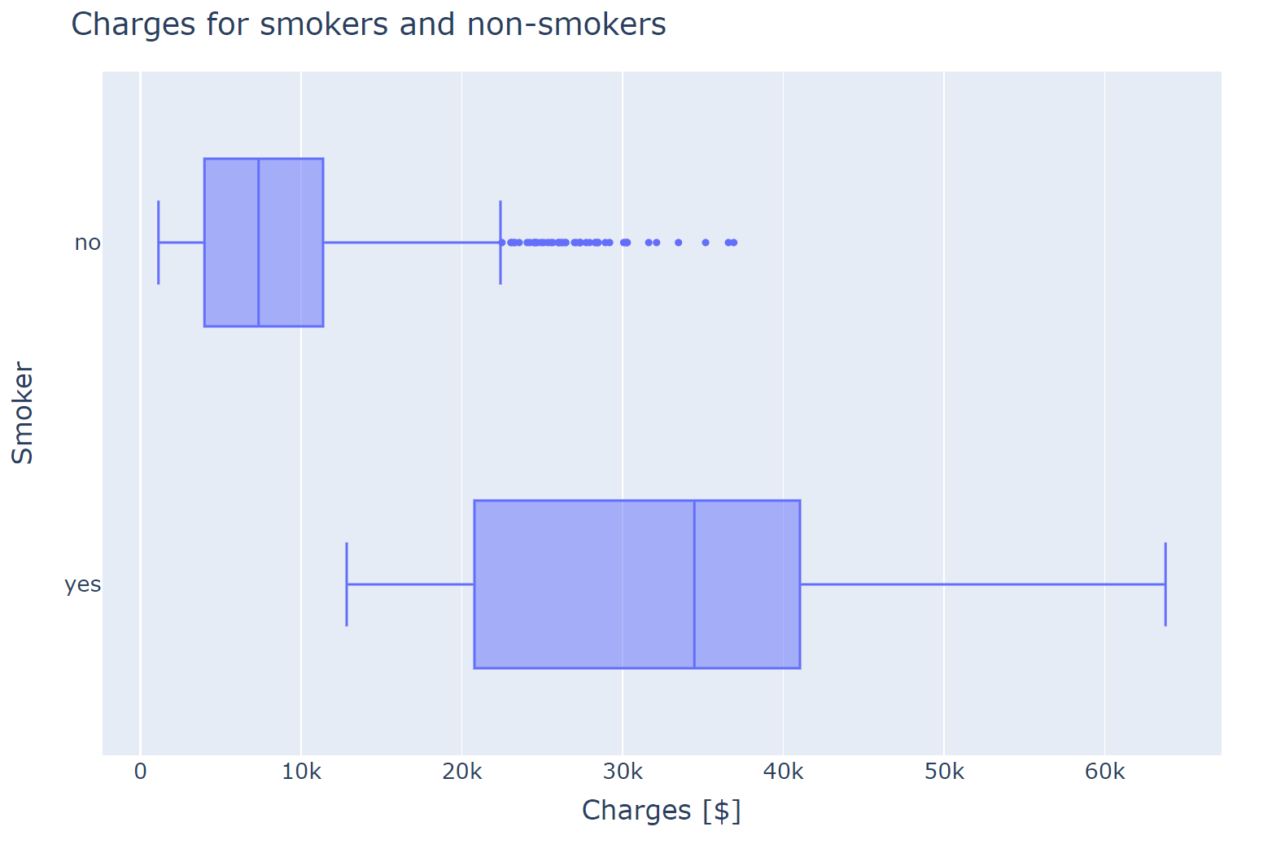
Costi per fumatori e non

Slide 9
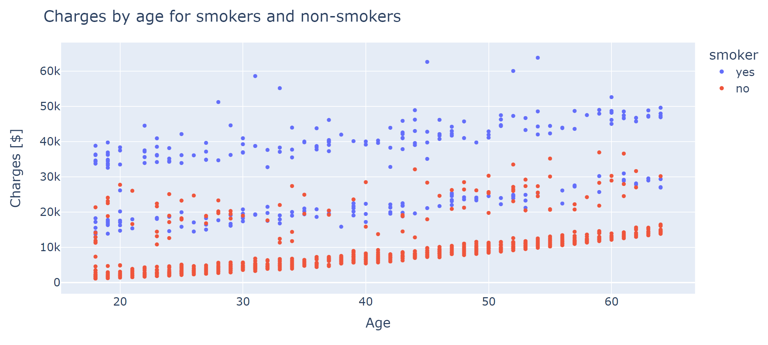
Distribuzione costi per età, per fumatori e non

Slide 10
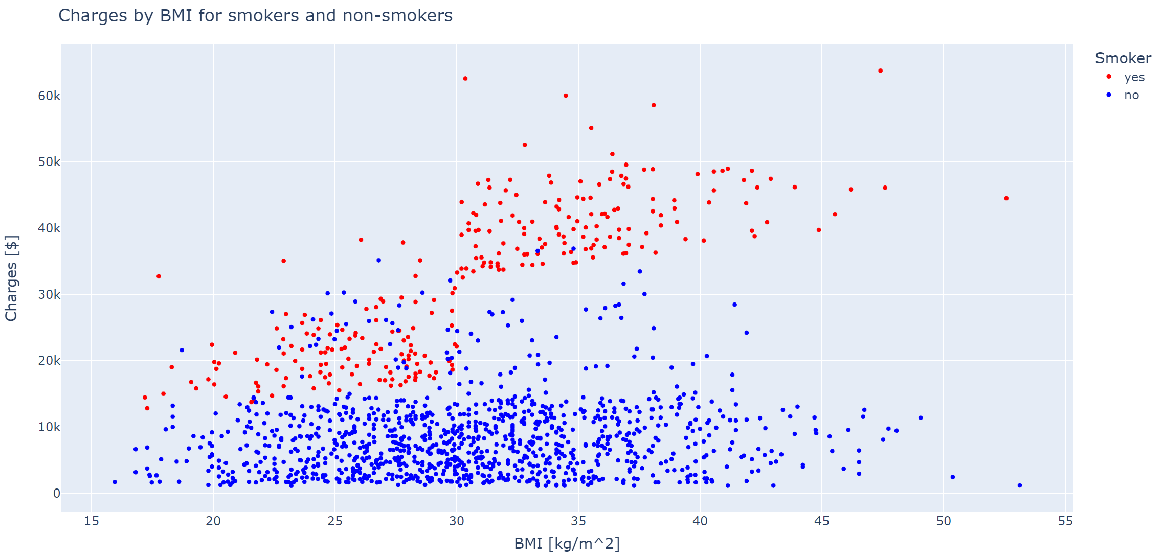
Distribuzione costi per BMI, per fumatori e non

Slide 11
Risultati regressione

Slide 12
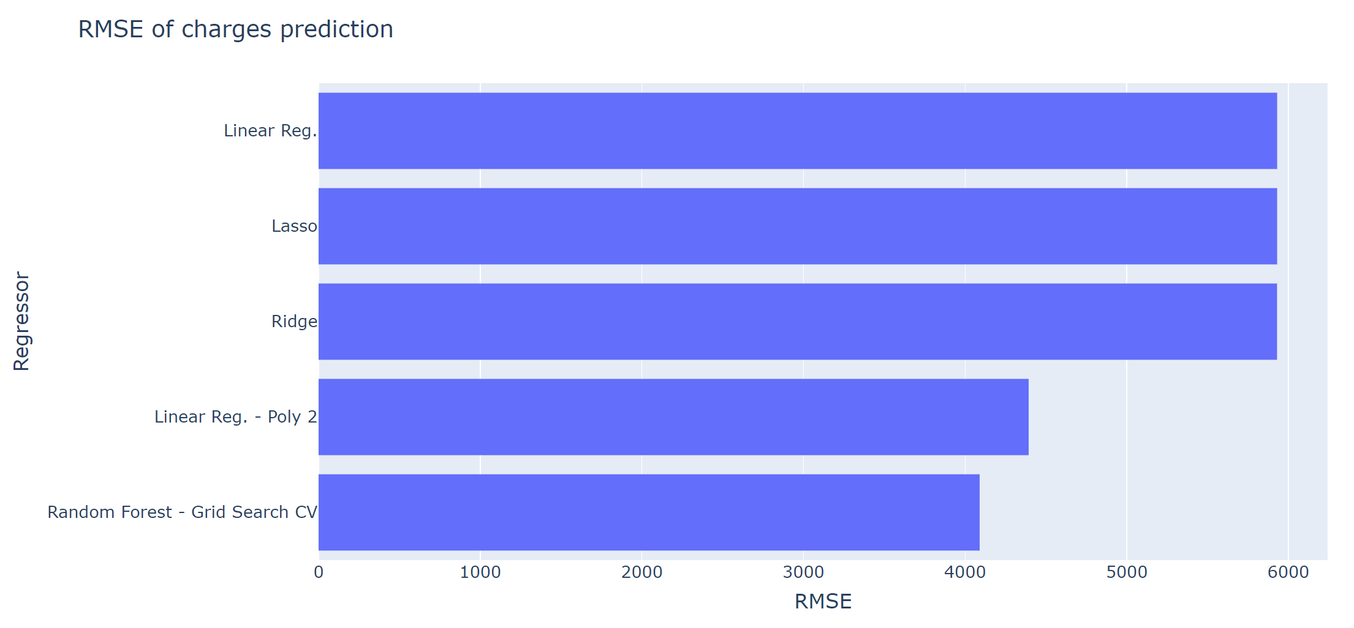
RMSE

Slide 13
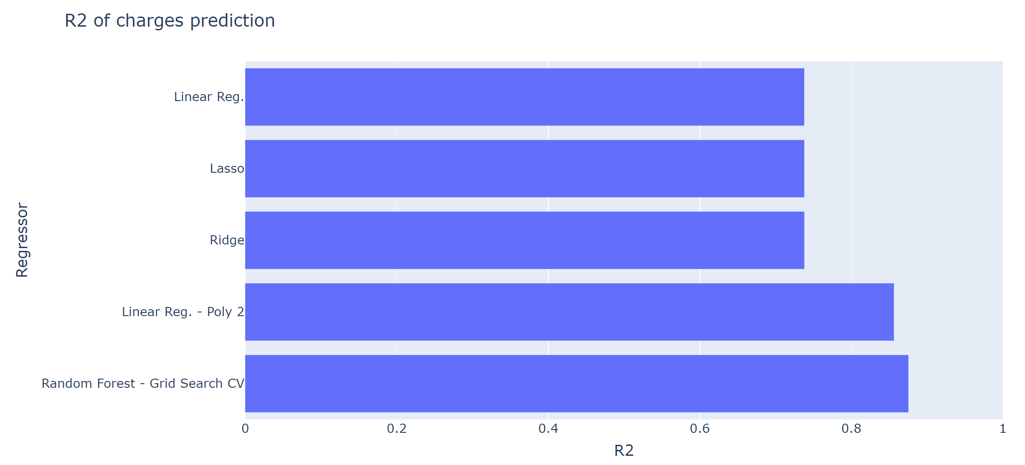
R2

Slide 14
Classificazione: Fumatori

Slide 15
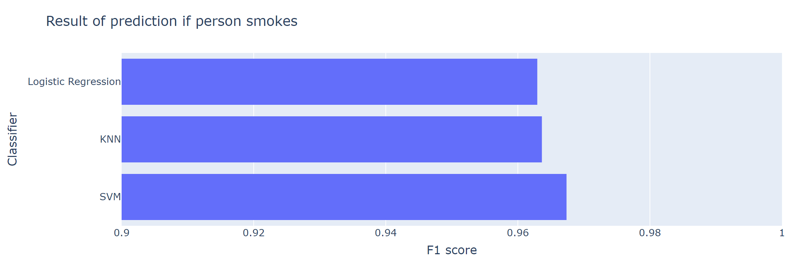
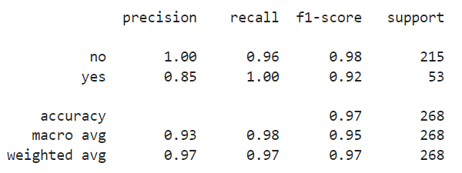

Slide 16
Classificazione: Sesso

Slide 17
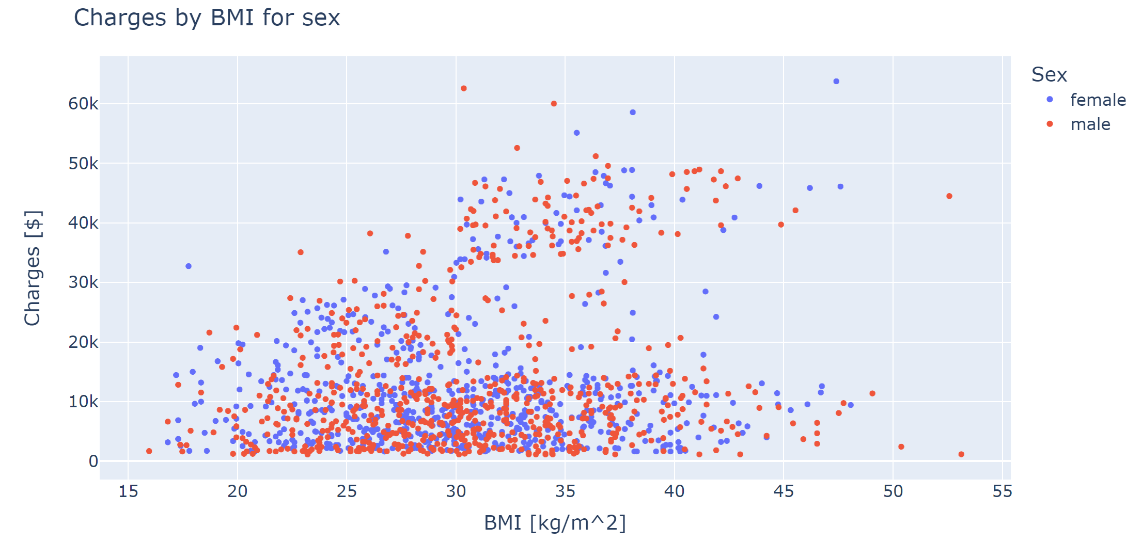
Distribuzione costi per BMI e sesso

Slide 18
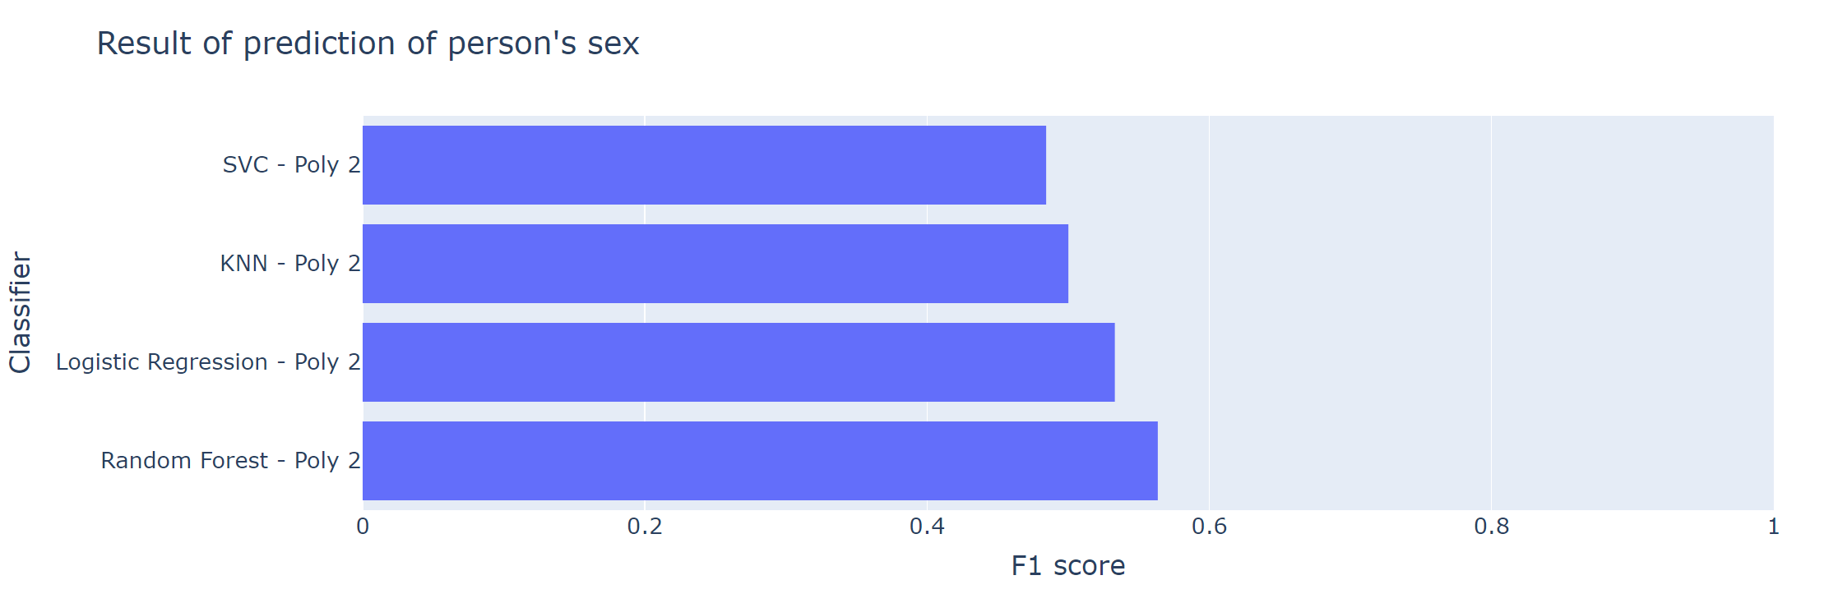
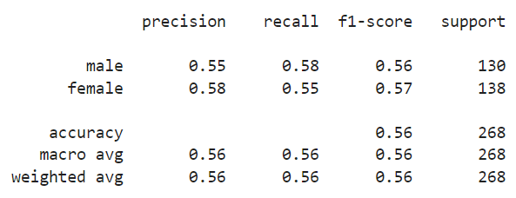

Slide 19
Classificazione: Regione

Slide 20
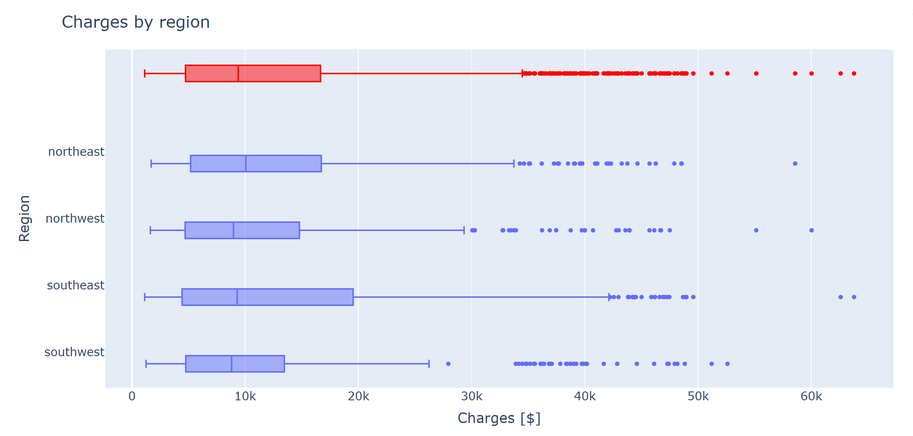
Distribuzione costi per regione

Slide 21
